Slide 1


해상재난 인명구조
중부소방서 현장대응단 소방위 박희준

Slide 2

해상재난 발표순서
항공모함 화재 진압
위험물 화재진압
세월호 해양경찰 인명구조
화재현장 최우선 인명구조
화재현장 소방차 방수조작

Slide 3
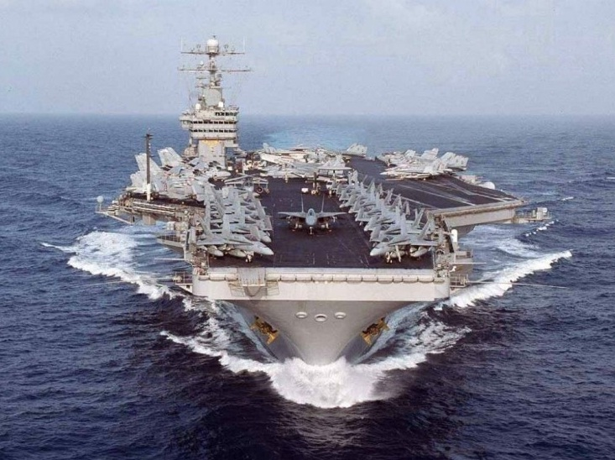

Slide 4
항공모함 상식
전세계 21대중 미국이 항공모함 11대 보유
길이는 330m 면적은 축구장 3배(5천평)
건조비용은 6조2천억원
항공모함 승무원은 대략 6천명
함재기 수 : 90기
속도 : 핵추진 30노트(56Km/h)

Slide 5
항공모함 화재사건
1966년10월 26일 USS Oriskany(CV-34)
1967년 7월 29일 USS Forrestal(CVA-59)
1969년 1월 14일 USS Enterprise(CVN-65)

Slide 6
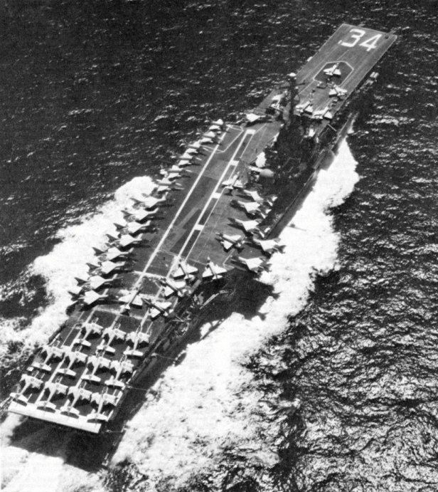
CV-34 화재경위
항공모함 선상에서 MK24 조명탄을 옮기던중 실수로 떨어트려 안전장치가 풀린 조명탄을 불꽃이 없다고 하여 무기고에 보관 하였는데 화염이 치솟고 폭발하였는데 화재를 진압하기 위해 물로 방수하면서
화재가 더욱 확대됨
(조명탄의 주 재료는 마그네슘으로 물과 접촉하면 폭발함)

Slide 7
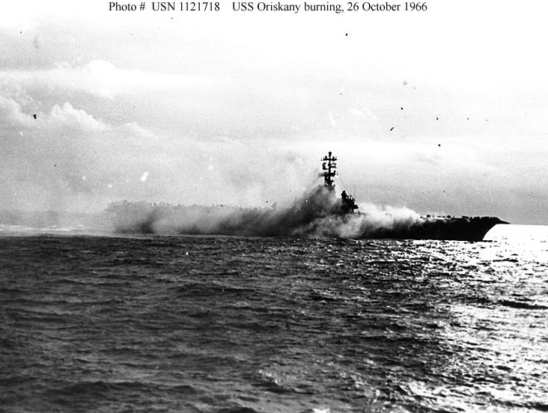

Slide 8
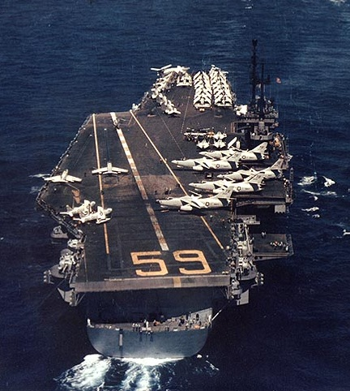
CV-59 화재경위
항공모함 선상에서 로켓탄 발사기의 모터가 원인 불명으로 "스파크"를 일으켜 로켓탄이 발사가 되어 후미에 있던 스카이호크 탱크에 명중되면서 연쇄 폭발이 일어난 화재사건으로 폼액을 사용하지 않고 물로 방수하여 불붙은 항공유가 함상 및 선내로 흘러들어 이틀간 연쇄 폭발로 134명 사망

Slide 9
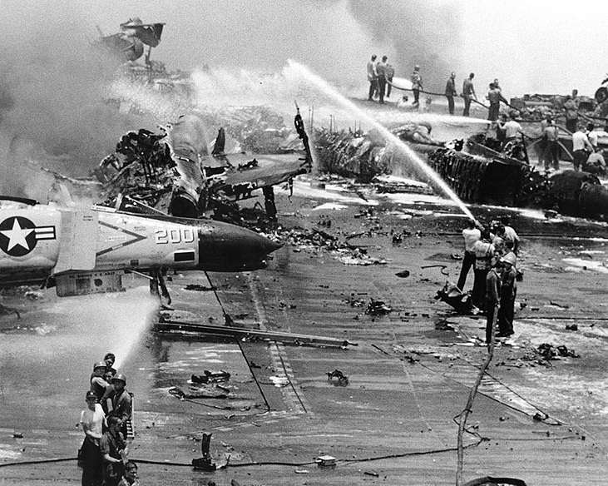

Slide 10
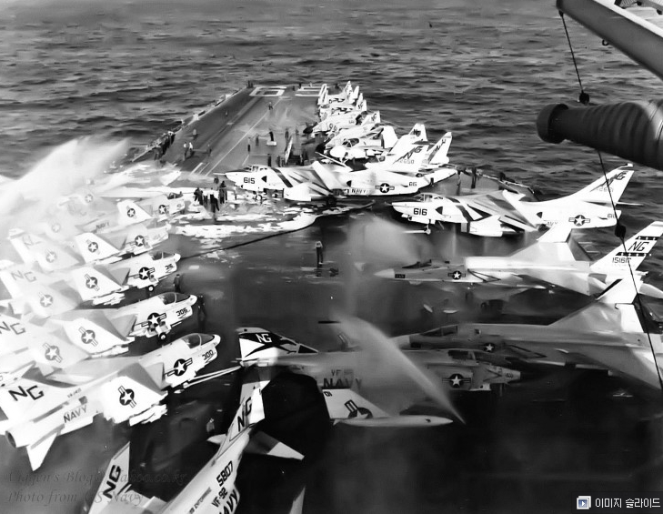
CVN-65 화재경위
팬텀기에 장착된 로켓탄이 시동보조장치 열에 점화되어 폭발한 사고로 27명 사망, 34명 부상, 함재기 15대 파괴.

Slide 11
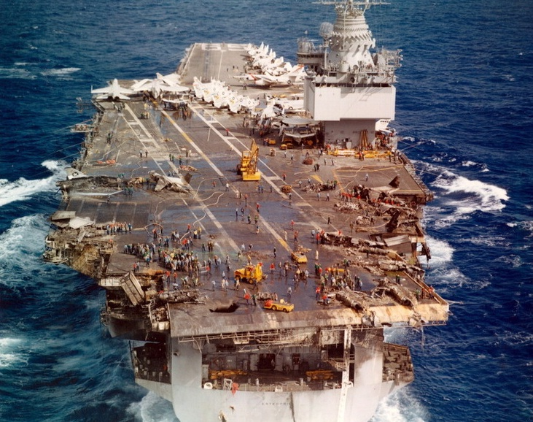

Slide 12
항공모함 화재
폼액을 사용하지 않고 물로 방수하여 불붙은
항공유가 함상 및 선실내로 흘러들어 화재가 확대
조명탄의 주 재료는 마그네슘으로 물과 접촉하면
폭발하는데도 물로 방수하여 화재가 확대

Slide 13
제3류 위험물
- 제3류 위험물 <자연발화성 물질 및 금수성 물질>
칼슘(Ca) 칼륨(K),나트륨(Na), 알킬알루미늄 등은
물과 격렬하게 반응하여 가연성 가스인 수소가 발생
되면서 발화되어 화재·폭발이 발생하므로
분말약제을 사용하여 진화 하여야 합니다

Slide 14
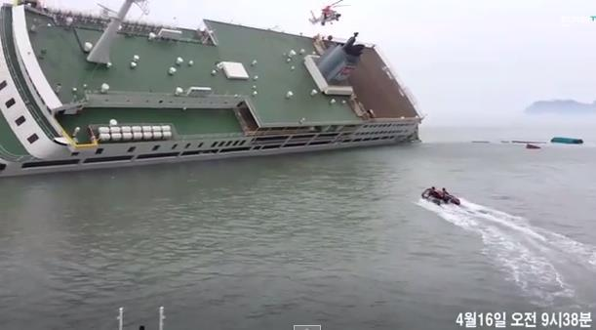
해경이 도착 즉시 선내로 진입하였다면 모두를 구조 가능했을 거라고, 검찰이 결론을 내렸습니다. 잘못된 초기 구조 과정을 수사개시
http://www.youtube.com/watch?feature=player_embedded&v=Xjr_TDtTZQA
http://w3.sbs.co.kr/news/newsEndPage.do?news_id=N1002383659

Slide 15
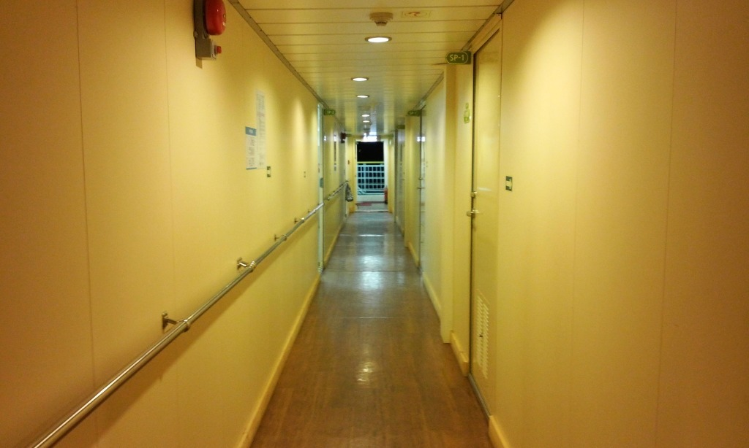
세월호 피난 복도

Slide 16
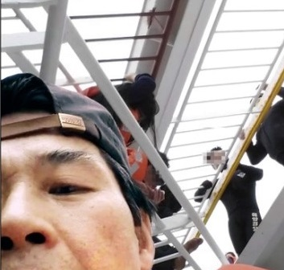

Slide 17
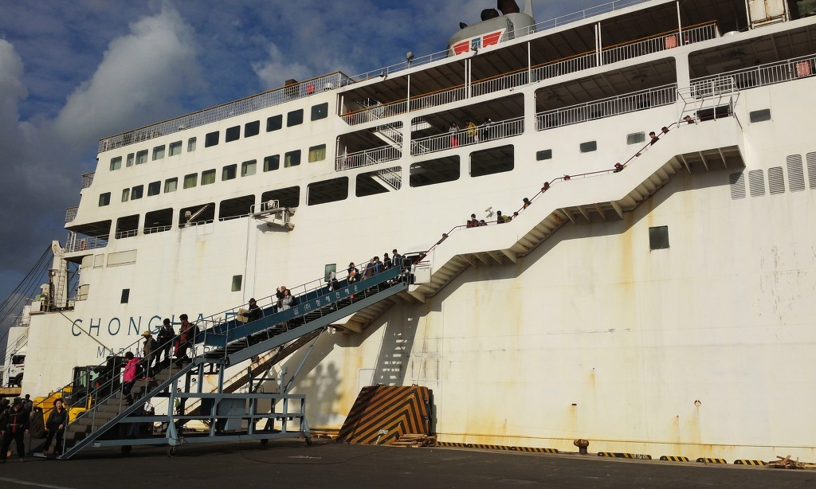
세월호 우현 계단

Slide 18
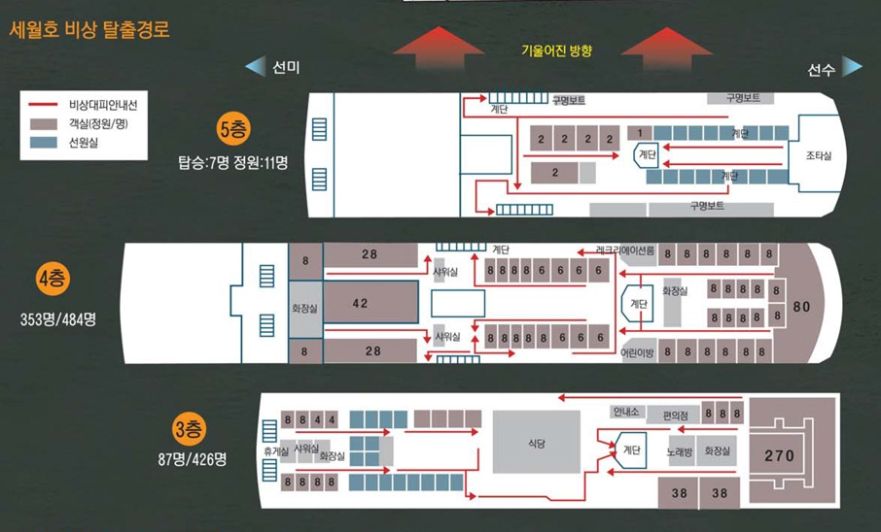
해경이 4층 문으로 들어갔다면 대부분 구조

Slide 19
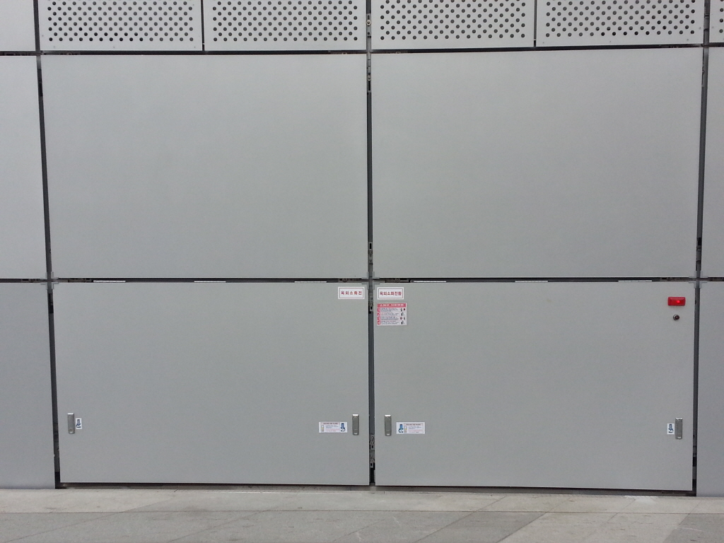

Slide 20
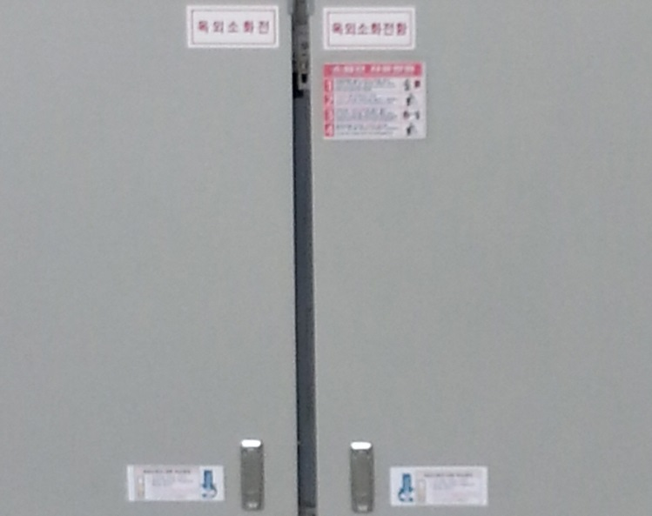
DDP(동대문 디자인 플라자) 옥외 소화전

Slide 21
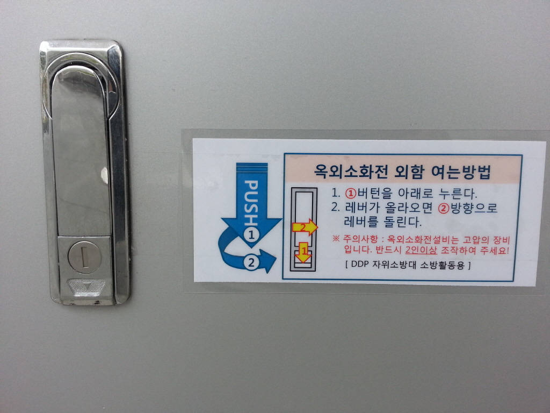

Slide 22
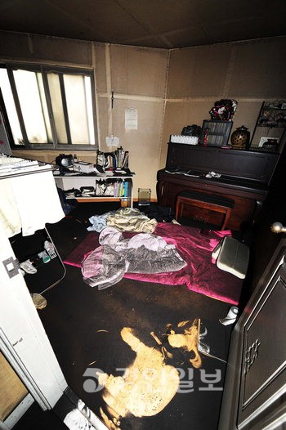
인명구조 소홀로 4명 사망
2013년 4월 1일 기호일보
빌라 아래층 화재로 인명구조 소홀로 철수후 13시간 만에 숨진 채 발견… 인명검색 요청을 방관한 소방관 과실
화재로 가족 4명 사망… 9억 배상하라
소방공무원 근무규칙(21조)은 인명 검색과 연속 확대의 방지, 화재 진압 업무를 수행하도록 규정하고 있음에도 당시 화재 진압요원들이 이를 소홀히 해 가족4명이 질식사에 이르렀다”고 주장했다.
특히 “주민들이 인명 검색 등을 추가로 요청했으나 소방관들은 ‘모두 구조했으니 안심하라’는 취지의 이야기만 하고 검색을 제대로 하지 않았다”고 말했다

Slide 23
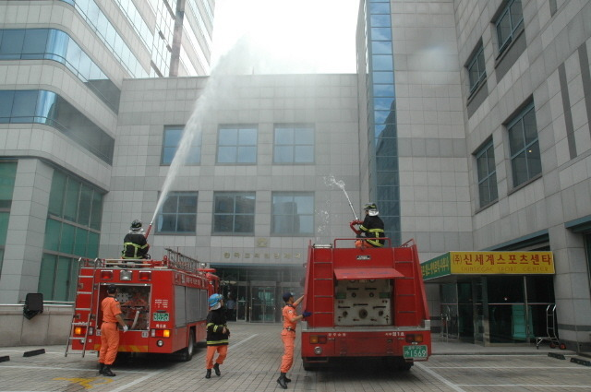
펌프차 PTO 수동조작

Slide 24
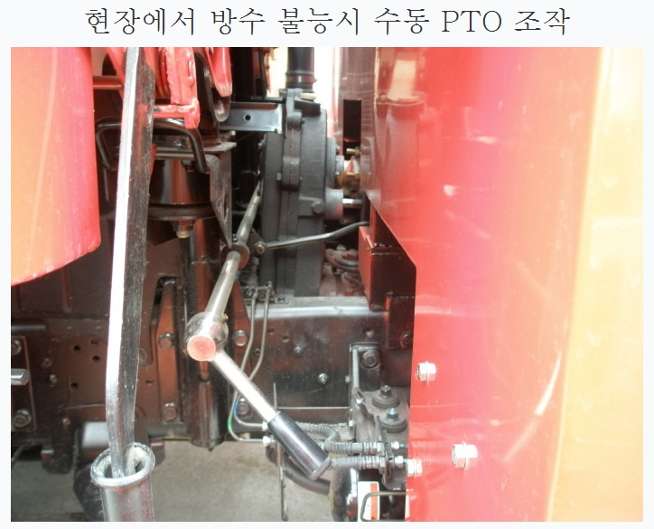

Slide 25
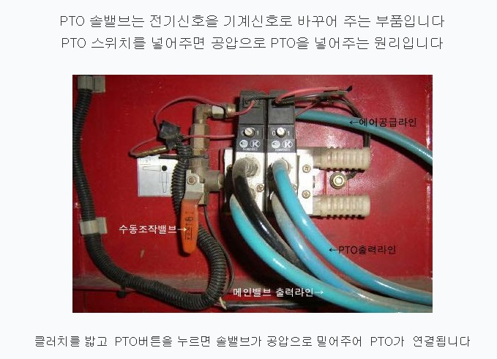

Slide 26

감사합니다!
중부소방서 현장대응단 소방위 박희준

